Slide 1
Viewer 샘플
코드 분석

Slide 2
목차
Dx11 – Qt 연동
렌더링 파이프라인
프로그램 4분할/Qt UI 구성
Mpr 단면 출력
슬라이스 업데이트
입력 좌표 기반 십자선 중심 이동

Slide 3
Dx11 – Qt 연동 기본 개념
QDirect3D11Widget은 Qt 위젯(Qt GUI)를 이용하면서
그 위젯 내부에 Direct3D 11의 렌더링 결과를 직접 출력
- Qt가 만든 윈도우 핸들(HWND)을 Direct3D의 출력 대상(Window Surface)로 사용하는 구조
Qt / Direct3D 공존하는 이유
: Qt는 윈도우 생성 및 입력 이벤트 처리(UI) 담당
: Direct3D는 Gpu 기반의 고성능 그래픽 렌더링 담당
: Qt의 이벤트 루프(입력/갱신 타이밍)을 활용하면서, 실제 그리기(렌더링)는 D3D11이 직접 수행

Slide 4
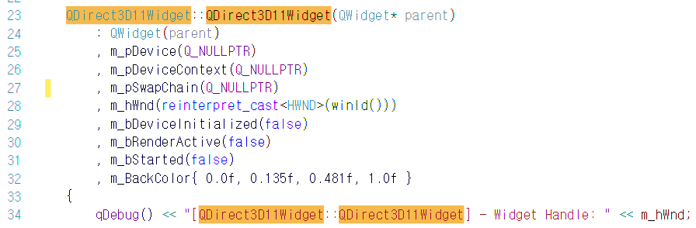
Dx11 – Qt 연동 연동의 핵심 흐름
윈도우 핸들 확보 : winId()를 통해 HWND를 가져옴
=>Direct3D는 Win32 윈도우 핸들을 필요로 함

Slide 5
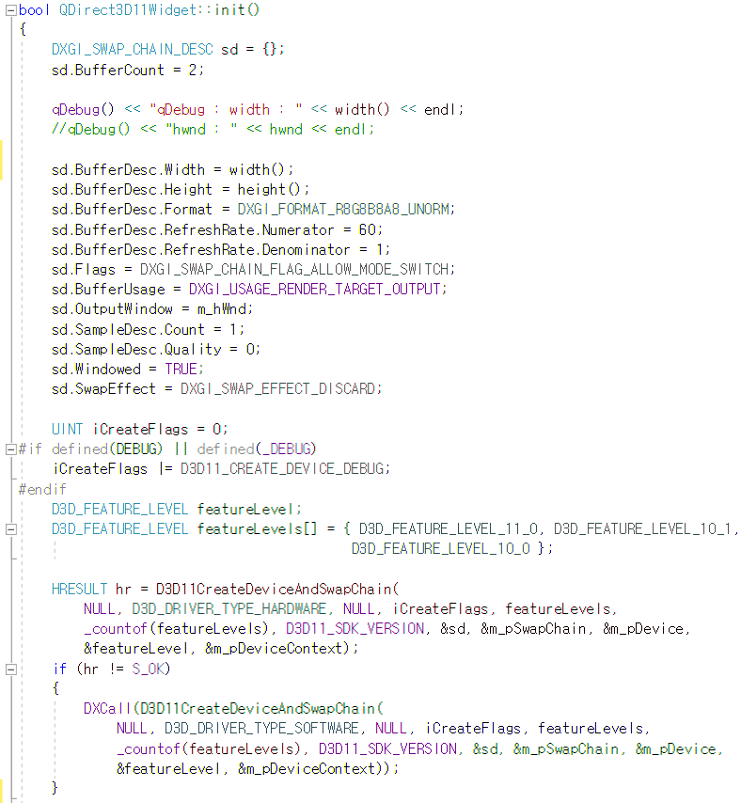
Dx11 – Qt 연동 연동의 핵심 흐름
Direct3D 장치 생성 :
D3D11CreateDevice
AndSwapChain() 호출
=>Gpu 디바이스
+ 스왑체인 생성

Slide 6
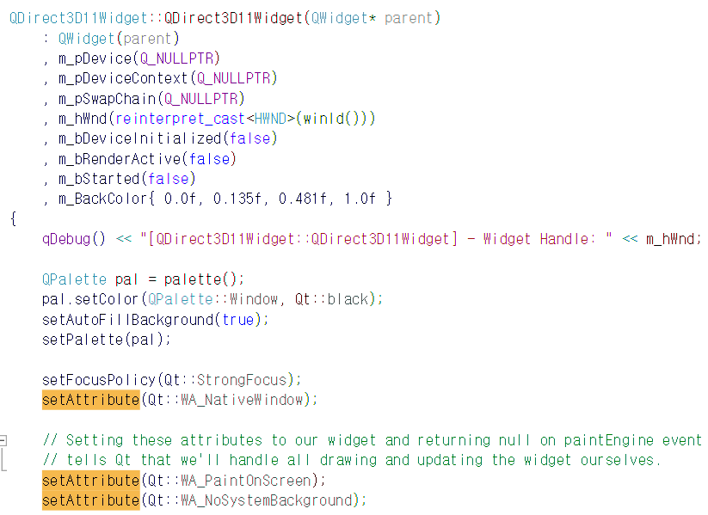
Dx11 – Qt 연동 연동의 핵심 흐름
Qt 위젯을 직접 그리지
않게 설정 :
setAttribute
(Qt::WA_PaintOnScreen)
/ paintEngine() = nullptr
=>Qt의 페인터 대신
D3D가 직접 그림

Slide 7
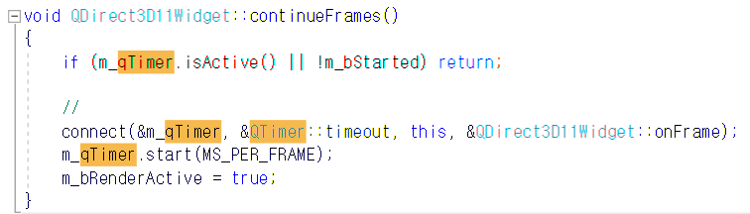
Dx11 – Qt 연동 연동의 핵심 흐름
렌더링 루프 :
Qtimer + onFrame()
=>Qt 타이머로
일정 FPS(60Hz) 유지

Slide 8
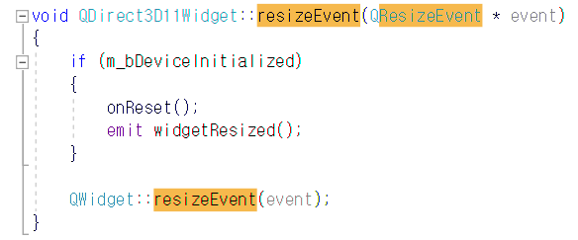
Dx11 – Qt 연동 연동의 핵심 흐름
화면 리사이즈 대응 :
resizeEvent() +
onFrame()
=>Qt 위젯 크기
변경 시 백버퍼 리사이즈
=>Qt의 이벤트 시스템에 의해 자동으로 호출되는 가상 함수

Slide 9
Dx11 – Qt 연동 연동의 핵심 흐름
입력 이벤트 전달 :
Event 오버라이드
=>마우스/키보드 이벤트
Qt 시그널로 전달

Slide 10
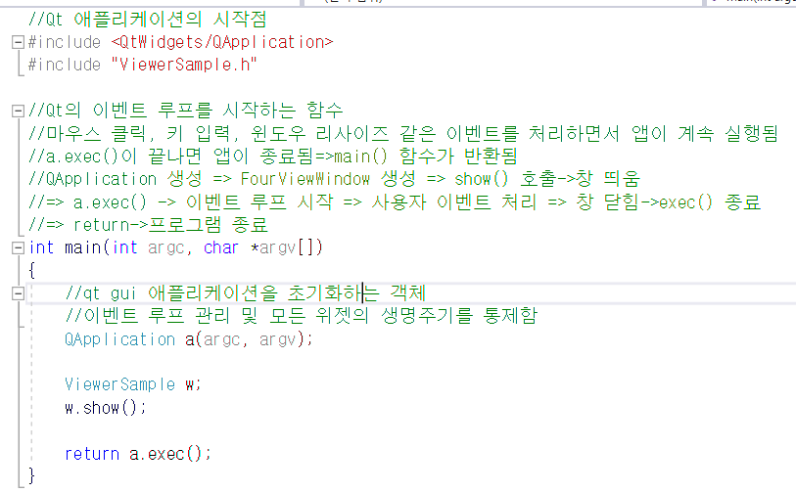
렌더링 파이프라인
main.cpp

Slide 11
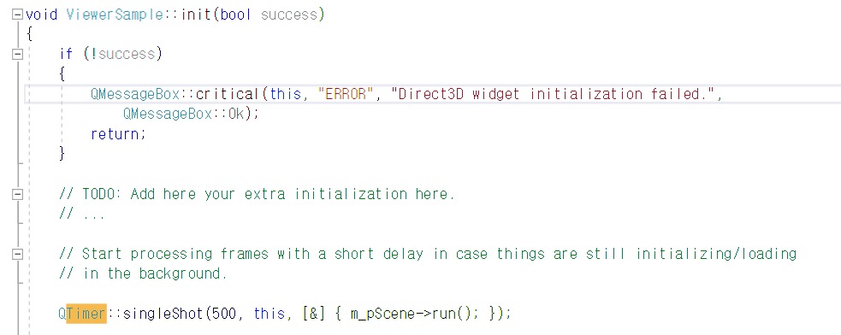
렌더링 파이프라인
ViewerSample.cpp

Slide 12
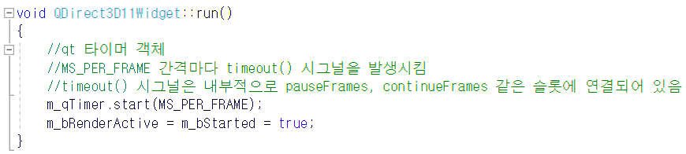
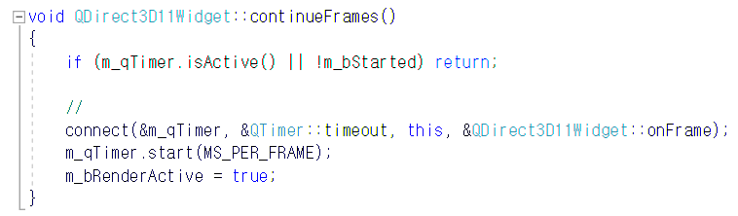
렌더링 파이프라인
Qdirect3D11Widget.cpp

Slide 13
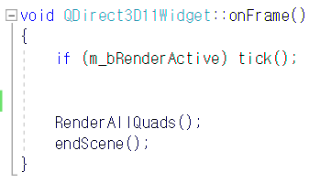
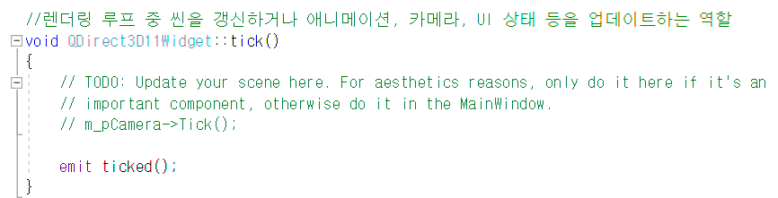
렌더링 파이프라인
Qdirect3D11Widget.cpp

Slide 14
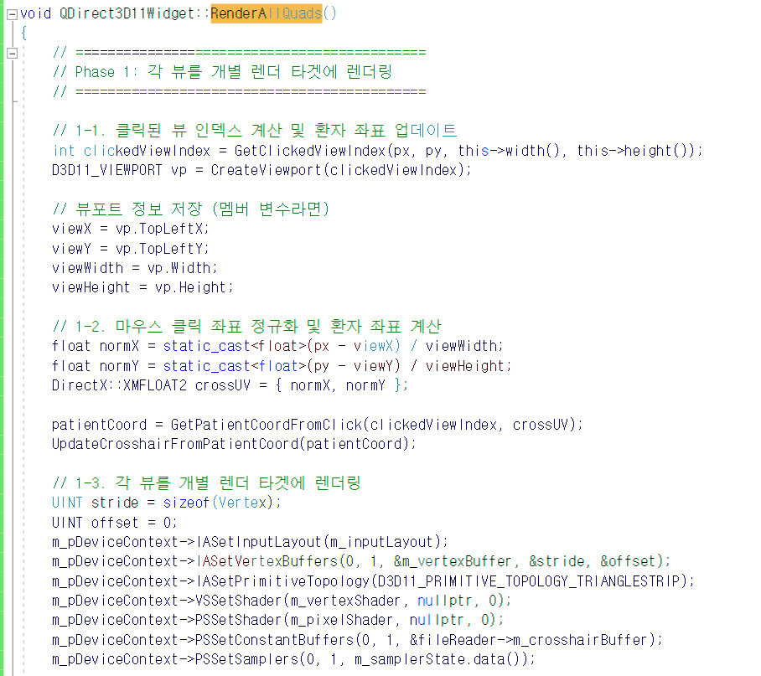
렌더링 파이프라인
Qdirect3D11Widget.cpp

Slide 15
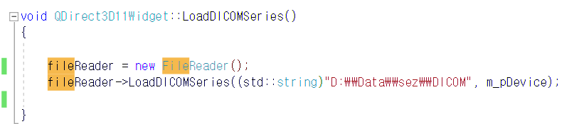

MPR 단면 출력
Qdirect3D11Widget.cpp

Slide 16

MPR 단면 출력
Qdirect3D11Widget.cpp
Direct3D 11을 이용해 의료 영상 뷰어의 렌더 타겟(Render Target)을 초기화하는 함수입니다. 즉, DICOM 데이터를 기반으로 축상(axial), 관상(coronal), 시상(sagittal) 뷰를 그릴 수 있도록 GPU 리소스를 준비

Slide 17
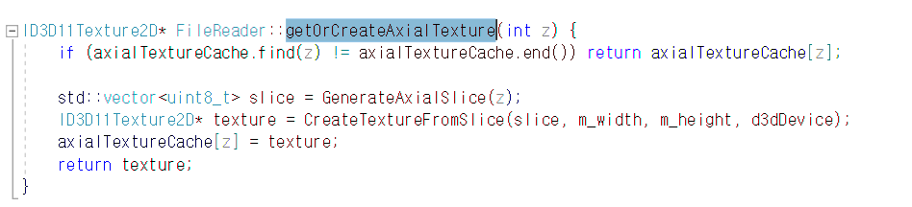
MPR 단면 출력
Qdirect3D11Widget.cpp

Slide 18
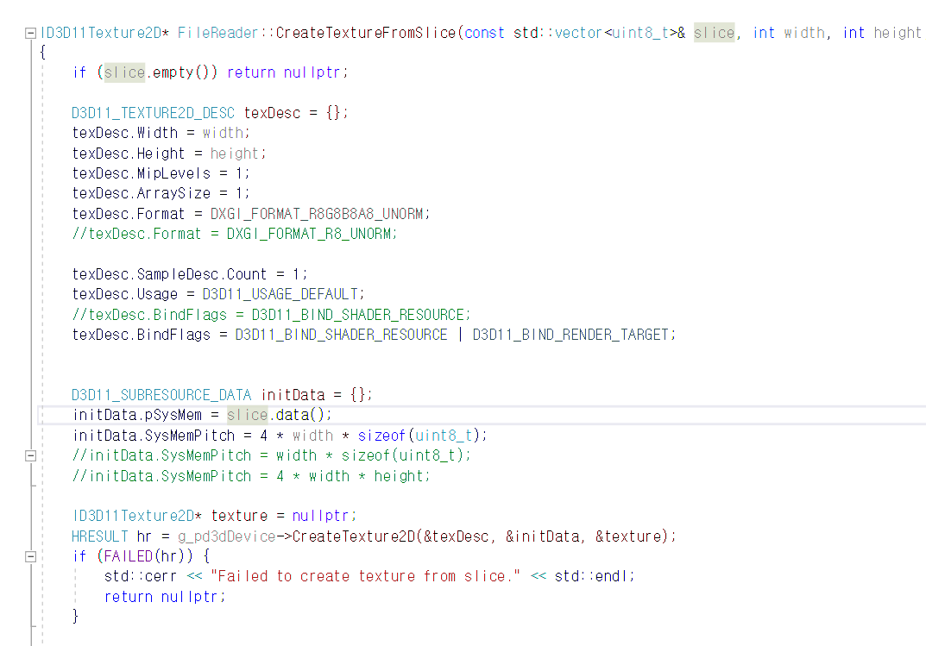
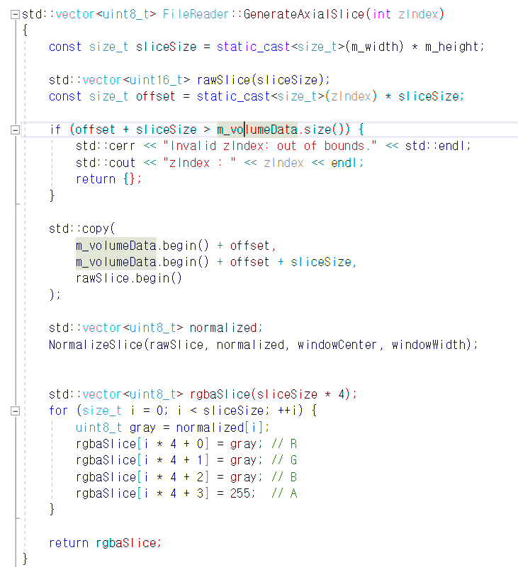
MPR 단면 출력
FileReader.cpp

Slide 19
슬라이스 업데이트
FileReader.cpp

